Slide 1
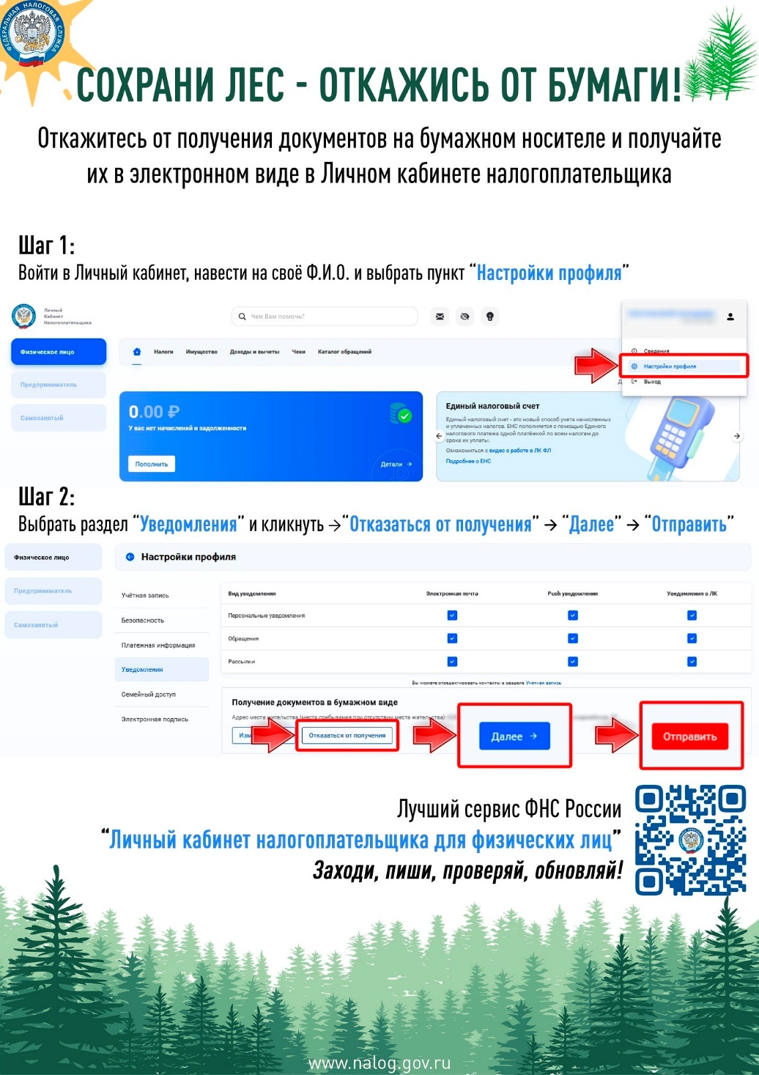
Межрайонная ИФНС России №6 по Волгоградской области
Контактный телефон: +7 (84463) 2-84-61 (доб. 37-20)
Контактный телефон: +7 (84463) 2-84-61 (доб. 37-18)
Контактный телефон: +7 (84463) 2-84-61 (доб. 37-14)

Slide 2
Межрайонная ИФНС России №6 по Волгоградской области
Контактный телефон: +7 (84463) 2-84-61 (доб. 37-20)
Контактный телефон: +7 (84463) 2-84-61 (доб. 37-18)
Контактный телефон: +7 (84463) 2-84-61 (доб. 37-14)

